Slide 1
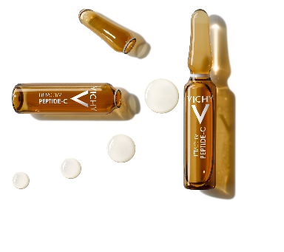
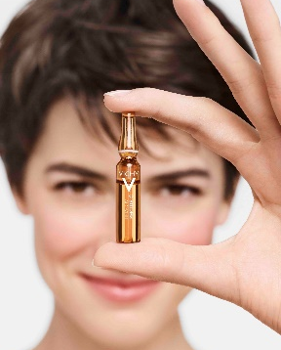
Proposition :
INNOVATION
LIFTACTIV SPECIALIST PEPTIDE-C
#Jecraque pour le nouveau geste anti-âge : les Ampoules Liftactiv !
LA SUPERDOSE ANTI-RIDES
Une nouveauté anti-âge dans une format innovant : une ampoule par jour pendant 10 jours.
Sa formule minimaliste est enrichie en vitamine C pure et en acide hyaluronique pour une peau immédiatement hydratée et raffermie. Au bout de 10 jours, la peau est plus lisse et illuminée.
Je découvre
UN FORMAT INNOVANT
Le pack hermétique de nos ampoules permet de conserver la fraicheur de la formule pour un maximum d’efficacité.
Ce format vous garanti de recevoir chaque jour la juste dose de soin.
Les ampoules sont à ouvrir avec un mouchoir et permettent une juste dose pour le matin et le soir..
Je craque
ELLES L’ONT DÉJÀ ADOPTÉ ! ET VOUS ?
«Ce produit est super. »
Aurélie R.
« Génial ! Un vrai produit qui comble les rides »
Diane B.
UNE PROUVEE
RETROUVEZ TOUS NOS CONSEILS D’EXPERTS DANS
Vitamine C, un allié contre les rides
Rides d'expression sur le front :
comment combattre la ride du lion ?
> LIRE L’ARTICLE
> LIRE L’ARTICLE
Pourquoi commander sur Vichy.fr ?

